Slide 1

PHÂN TÍCH
DỮ LIỆU VỀ DOANH SỐ
GAME
GVHD: Cao Thị Nhâm
Nhóm 2
Nguyễn Bá Khánh
Trương Thị Ngọc Viên

Slide 2

NỘI DUNG
1
Tổng quan
2
Triển khai
3
Kết quả
4
Tổng kết
6
1

Slide 3

TỔNG QUAN
Data Egineer
Kỹ sư dữ liệu
Xây dựng hệ thống tổng hợp lưu trữ, xử lý dữ liệu .
Thực hiện tạo ETL, data pipeline.
Các công cụ: Databricks, Python, Power BI.
2

Slide 4
TỔNG QUAN
Data Egineer
1
Thu thập dữ liệu - Crawling/Scraping
2
Xử lý dữ liệu - ETL
3
Phân tích/trực quan hoá dữ liệu - Visualize
6
1

Slide 5


TỔNG QU N
Microsoft Azure
Nền tảng điện toán đám mây công cộng.
Được sử dụng cho các dịch vụ phân tích, lưu trữ mạng, ảo hóa máy tính, ...
Đáng tin cậy, hỗ trợ nhiều nền tảng, tiết kiệm chi phí.
Cung cấp: Cơ sở hạ tầng, nền tảng, phầm mềm dưới dạng dịch vụ
5

Slide 6



TỔNG QUAN
Databricks
Kết hợp đa dạng
Hiệu xuất cao
Đa nền tảng
Nền tảng khoa học dữ liệu đám mây, kết hợp tốt data warehouses, data lakes và lakehouse
Xây dựng từ Apache Spark hỗ trợ xử lý dữ liệu với tốc độ nhanh và toàn vẹn.
Hỗ trợ trên ba nền tảng lớn hiện nay là Microsoft Azure, amazon web services và google cloud
6

Slide 7
TRIỂN KHAI
Thu thập dữ liệu - Scraping
STEP 1
Lựa chọn trang web
STEP 2
Phân tích cấu trúc HTML
STEP 3
Lựa chọn thông tin cần lấy
STEP 4
Xác định các thẻ chứa các thông
tin cần lấy
STEP 5
Viết code Python để lấy dữ liệu
7

Slide 8
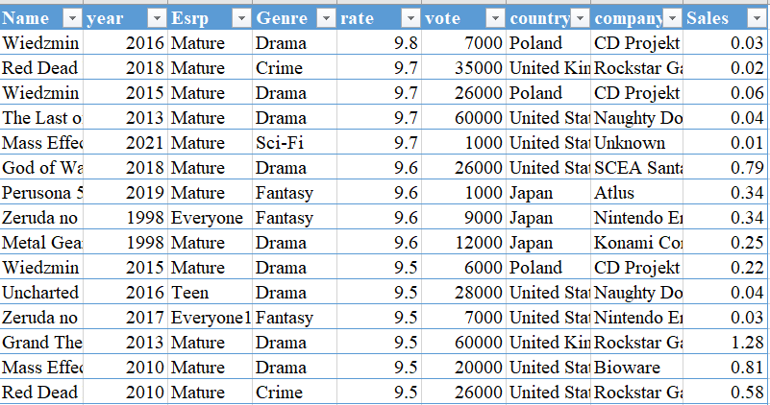
TRIỂN KHAI
Dataset

Slide 9
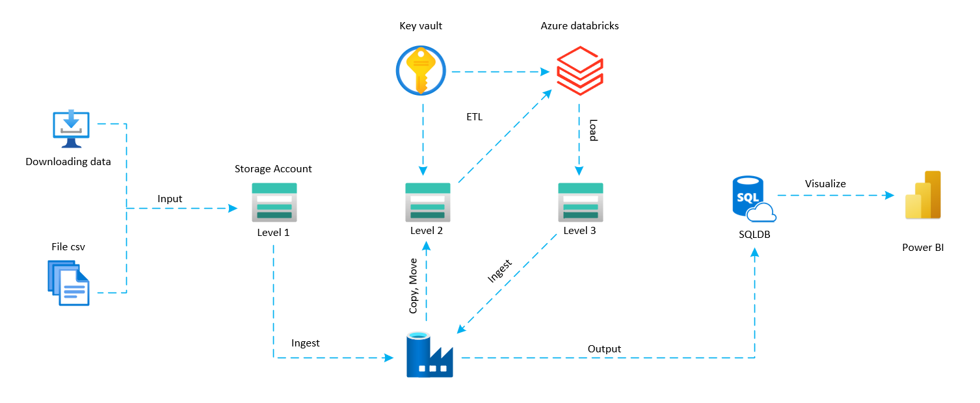
TRIỂN KHAI
Xử lý dữ liệu - ETL
8

Slide 10
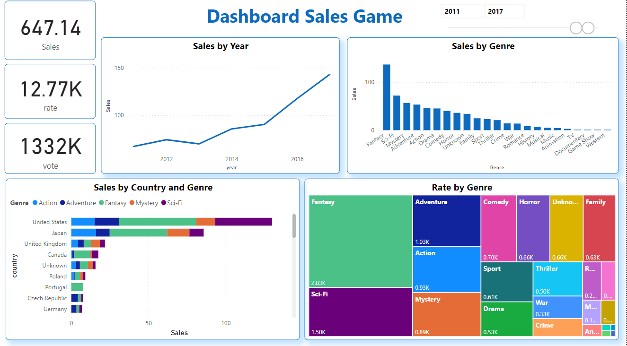
TRIỂN KHAI
Phân tích & trực quan hoá - Power BI
8

Slide 11
TỔNG KẾT
Ưu điểm
Tìm hiểu thực tế về data engineer
Biết cách thu thập dữ liệu từ website
Sử dụng các công cụ điện toán đám mây nhằm lưu trữ xử lý và phân tích dữ liệu
Ứng dụng story telling ở mức cơ bản để phân tích dữ liệu nhằm trả lời yêu cầu của bài toán đặt ra
5

Slide 12
TỔNG KẾT
Hạn chế
Tạo các pipeline tự động nhằm sao chép dữ liệu và đưa dữ liệu đến sql database cho các lần sau
Ứng dụng machine learning nhằm thực hiện các phân tích nâng cao và dự đoán xu hướng với dữ liệu
Sử dụng các kỹ thuật nâng cao trong thu thập và xử lý nhằm nâng cao hiệu suất.
5

Slide 13



Thank you for your listening
THANK
YOU
Contact us if you have any questions.

